Slide 1

Использование рифмованных запоминалок при изучении раздела «Синтаксис»

Slide 2
Стихотворение-запоминалка — это стихотворение, которое помогает запомнить какой-либо материал, например правила языка.

Slide 3
Стихотворения-запоминалки
Ассоциативность
Ясность
Образность

Slide 4
Методика работы
Введение стихотворения
Пояснение содержания
Закрепление
Творческое задание

Slide 5
Плюсы стихотворений
Создание положительного отношения к языку
Устойчивость запоминания
Улучшение запоминания
Формирование чувства языка

Slide 6

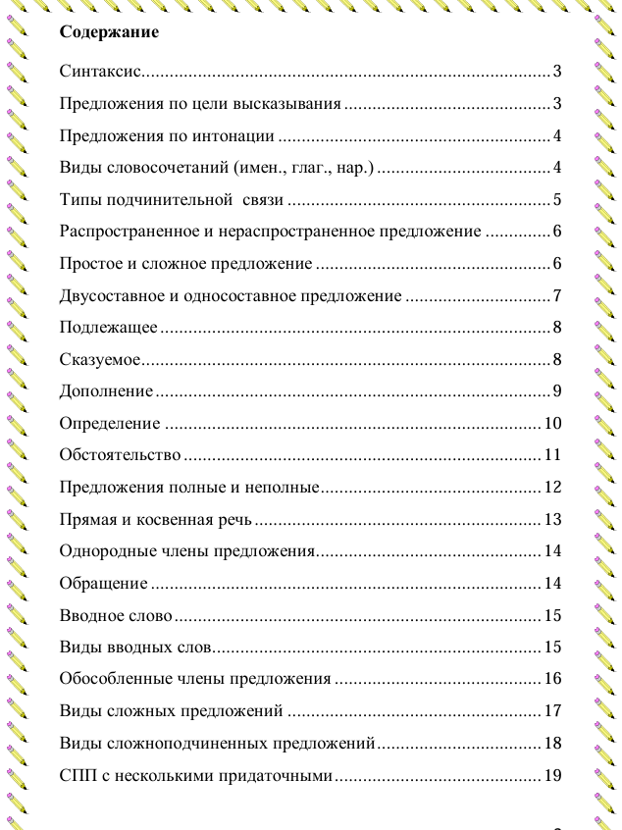

Slide 7
Тема: «Типы подчинительной связи»
(8 класс)
Согласование - как эхо нежное,
Род, число и падеж - всё тождественное.
«Прекрасный день», «высокие деревья»,
В гармонии звучат, как птичьи трели.
Управление - глагол командует смело,
Существительное в падеж определенный вело.
«Читать книгу», «верить в чудо»,
Глагол диктует будто.
Примыкание - связь свободна и легка,
Наречие, инфинитив - вот их рука.
«Очень быстро», «почти незаметно»,
Смысл дополняют, не смея роптать.

Slide 8

Тема: «Однородные члены предложения»
(5 класс)
Вот стих об однородных членах,
Где смысл и рифма сплетены умело.
Когда слова в строю стоят,
И на вопросы те же отвечают,
Как братья, сестры, вместе в ряд,
Они единство представляют.
«И», «или», «а» их связь крепит,
Как нить жемчужин в ожерелье.
Они украсят фразу вашу,
И сделают богаче, краше,
Но запятые, как стражу,
Поставь, чтоб не было тут каши.

Slide 9


Тема: «Прямая речь»
(5 класс)
Прямая речь - как эхо звонкое,
Слова героя чистые и тонкие.
В кавычках прячется, как в коконе,
И голос слышен, будто он знакомый.
«П»

Slide 10

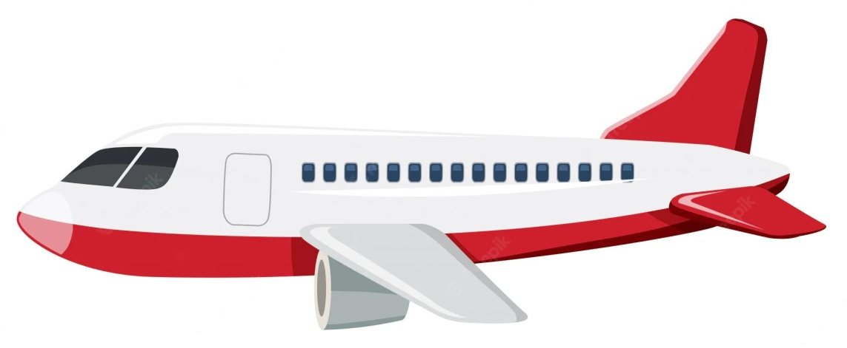
Тема: «Деепричастный оборот»
(7 класс)
Деепричастие в работе —
Отделяется в полёте.
Деепричастный оборот
Деепричастный оборот

Slide 11


Тема: «Однородное и неоднородное определение» (8 класс)
Однородное – как братья-близнецы,
Один вопрос, одна и та же роль.
«Я знаю, что ты счастлив, что ты весел,
Что в сердце у тебя поёт любовь»
Неоднородное – как разные цветы,
Различны функции, вопросы, связь.
Я помню день, когда мы повстречались,
Что изменил всю жизнь мою сейчас.

Slide 12
Объяснение
Закрепление
Повторение
Контроль

